Slide 1
Autos nº 029/1.17.0004245-1
Ação: Recuperação Judicial
2ª Vara Cível da Comarca de Santo Ângelo/RS
Recuperanda: Suplan – Laboratório de Suplementos Alimentares Ltda.

Slide 2
1. Introdução.................................................................................. 3
1.1. Considerações Preliminares............................................ 4
1.2. Estágio Processual............................................................. 5
1.3. Cronograma Processual................................................... 6
2. Informações sobre a Recuperanda....................................... 8
2.1. Informações Gerais ........................................................... 9
2.2. Visita à Sede........................................................................ 10
2.3. Impactos do corona vírus................................................ 12
3. Créditos....................................................................................... 13
3.1. Créditos por Classe........................................................... 14
3.2. Perfil dos Credores............................................................ 15
4. Análise Econômico-Financeira.............................................. 16
4.1. Ativo...................................................................................... 17
4.2. Passivo................................................................................. 19
4.3 Demonstração dos Resultados....................................... 21
5. Informações Adicionais........................................................... 23
6. Registro Fotográfico................................................................. 26
  RELATÓRIO
  DE ATIVIDADES
ÍNDICE
Pulsecolor

Slide 3
  RELATÓRIO
  DE ATIVIDADES
1.1. Considerações Preliminares
1.2. Estágio Processual
1.3. Cronograma Processual
1. INTRODUÇÃO
Pulsecolor

Slide 4
1.1 Considerações Preliminares
Primeiramente, cumpre referir as premissas nas quais foram baseadas nosso trabalho bem como destacar alguns pontos que julgamos pertinentes para uma melhor compreensão do trabalho desenvolvido.
Para chegarmos às conclusões apresentadas no presente relatório, entre outros aspectos: (i) tomamos como boas e válidas as informações contidas nas demonstrações contábeis da SUPLAN – LABORATORIO DE SUPLEMENTOS ALIMENTARES LTDA. fornecidas por seus administradores e; (ii) conduzimos discussões com membros integrantes da administração da SUPLAN – LABORATORIO DE SUPLEMENTOS ALIMENTARES LTDA.. sobre os negócios e as operações da referida sociedade.
Nenhum dos profissionais que participaram em algum momento da elaboração deste relatório têm qualquer interesse financeiro na Sociedade ou qualquer relação com quaisquer das partes envolvidas, o que caracteriza nossa independência em relação ao presente trabalho.
A administração da SUPLAN – LABORATORIO DE SUPLEMENTOS ALIMENTARES LTDA. e seus sócios não impuseram qualquer restrição a: (i) obter todas as informações solicitadas para produzir este Relatório e chegar às conclusões aqui contidas; e (ii) chegar de forma independente às conclusões contidas.
Este relatório e as opiniões aqui contidas tem a finalidade de informar a todos os interessados no presente processo, observando o fato de que qualquer usuário deste relatório deve estar ciente das condições que nortearam este trabalho.
Exceto quando expressamente mencionado, os valores indicados neste relatório estão expressos em R$ (Reais).

Slide 5
1.2 Estágio Processual
Trata-se de Recuperação Judicial requerida em 03/08/2017, com o deferimento do seu processamento em 04/09/2017.
O edital do art. 52, § 1º, da Lei nº 11.101/2005 (LRF), foi publicado em 27/09/2017. Encerrada a fase de verificação de créditos, a Administração Judicial apresentou a relação de credores do art. 7º, § 2º, da LRF.
O edital conjunto contendo o aviso de recebimento do plano de recuperação (art. 53, parágrafo único, da LRF) e a relação de credores elaborada pela Administração Judicial (art. 7º, § 2º, da LRF), foi publicado em 03/04/2018.
Com objeções apresentadas, foi convocada a assembleia-geral de credores. Instalada em 2ª convocação e suspensa em duas oportunidades, foi encerrada com a aprovação do plano de recuperação em 29/01/2019.
A Recuperação Judicial foi concedida em 23/09/2019, dando início ao cumprimento do plano de recuperação previsto no art. 61, da LRF. Dessa forma, o encerramento do procedimento está previsto para 23/09/2021.
É o atual estágio do feito.

Slide 6
1.3 Cronograma Processual
Abaixo é apresentado o cronograma do processo de Recuperação Judicial da Recuperanda, demonstrando o atual estágio em que se encontra.
Ajuizamento (art. 51 LRF)
Publicação do edital do art. 52, §1º, da LRF
Publicação do edital com o aviso de recebimento do PRJ (art. 53, parágrafo único, da LRF)
AGC
(art. 56 LRF)
Encerramento da RJ
(art. 63 LRF)
04/09/2017
03/04/2018
03/05/2018
23/09/2019
03/08/2017
27/08/2017
03/04/2018
Encerrada
29/01/2019
23/09/2021
Deferimento do processamento (art. 52 LRF)
Entrega do plano de recuperação judicial (art. 53 LRF)
Objeções
(art. 55 LRF)
Concessão da RJ
(art. 58 LRF)

Slide 7
1.3 Cronograma Processual
Abaixo é apresentado o cronograma da Verificação de Créditos da Recuperanda, demonstrando o atual estágio em que se encontra.
Ajuizamento (art. 51 LRF)
Prazo de Habilitações e Divergências (art. 7º, § 1º LRF)
Publicação do 2º edital contendo a relação de credores da Administração Judicial (art. 7º, §1º, LRF)
QGC
(art. 18 LRF)
27/08/2017
03/04/2018
Não Houve
03/08/2017
27/08/2017
16/04/2018
Publicação do 1º edital contendo a relação de credores das Devedoras (art. 52, § 1º, da LRF)
Entrega pela Administração Judicial do relatório de verificação de créditos
Impugnações (art. 8º LFR)

Slide 8
  RELATÓRIO
  DE ATIVIDADES
2.1. Informações Gerais
2.2. Visita à sede
2.3. Impactos da Covid 19
2. INFORMAÇÕES SOBRE A RECUPERANDA
Pulsecolor

Slide 9
2.1 Informações Gerais
Suplan Laboratório de Suplementos Alimentares LTDA.
CNPJ: 02.567.922/0001-00
Objeto: Fabricação de alimentos dietéticos e complementos alimentares
Diretores-administradores: Benoni Luiz Squizani e Rosana Garcia Fuiente Squizani
Haller - Santo Ângelo- RS
Sociedade empresária limitada
Capital Social: R$ 1.000.000,00
Sócios: Benoni Luiz Squizani (95%) e Rosana Garcia Fuiente Squizani (5%)

Slide 10

2.2 Visita a Sede
Nos dias 01 de junho e 26 de novembro de 2020, a Administração Judicial realizou vídeo-conferências com o representante da Recuperanda, Sra. Elisandra (Contadora e Gerente Financeira).
Cumpre destacar que este relatório diz respeito às informações gerais das Recuperanda repassadas à equipe da Administração Judicial no momento da visitação. No que se refere às informações econômico-financeiras, realizou-se a análise dos meses de janeiro a setembro de 2020.
Inicialmente, dando abertura a reunião, o primeiro questionamento da Administração Judicial foi referente aos fatos relevantes da Empresa. Nesse sentido, relata a Sra. Elisandra que, em que pese estejam vivendo uma pandemia mundial, a Recuperanda conseguiu manter seu faturamento médio em torno de R$ 400.000,00 mantendo o fluxo de caixa um pouco mais saudável
Ainda, informa que a Recuperanda firmou um novo contrato com o laboratório Geolab, estimando-se ter um crescimento positivo no seu faturamento, no entanto, o contrato só terá vigência a partir do ano de 2021.
Questionado por esta Administração Judicial, a representante da Recuperanda informou que, no tocante à matéria-prima, não se teve dificuldades com seus fornecedores, uma vez em que programaram-se até o mês de janeiro, sendo destacado pela
Recuperanda que realizou todos os pagamentos à vista, e que em decorrência do processo de Recuperação Judicial, enfrenta dificuldades em conseguir realizar compras à prazo.
Sucessivamente, também questionado por esta Administração Judicial, a Recuperanda informou que não vem pagando o ICMS, PIS, COFINS e INSS.
Igualmente, em relação ao quadro de funcionários, a Recuperanda informou que a partir do mês de junho de 2020, foi realizada uma série de rescisões e, atualmente, no mês de novembro, realizou-se a contratação de 6 novos funcionários, resultando no total de 30 funcionários e 2 diretores.
Em relação ao ativo imobilizado, a Recuperanda justificou as alterações nos valores constatados no balancete. Conforme ressaltado pela Sra. Elisandra a redução do saldo do ativo imobilizado se deu em virtude da avariação (e consequente registro contábil de desvalorização) de máquinas de lavar e não de possível venda de itens do ativo imobilizado.
Ainda, a Recuperanda informou que não há, no presente momento, inadimplemento por parte de seus clientes.

Slide 11
  RELATÓRIO
  DE ATIVIDADES
3.1. Créditos por Classe
3.2. Perfil dos Credores
3. CRÉDITOS
Pulsecolor

Slide 12
3.1 Créditos por Classe
O passivo total sujeito à Recuperação Judicial atinge a monta de R$ 2.255.116,66. A lista de credores da Recuperanda é composta pela Classe I – Trabalhista (6%), Classe III – Quirografários (93,7%.) e pela Classe IV – EPP/ME (0,3%).
O gráfico ao lado apresenta o perfil da sua dívida.
Informações conforme edital do art. 7º da LRF.

Slide 13
3.2 Créditos - Perfil dos Credores
O passivo sujeito à Recuperação Judicial está demasiadamente concentrado em dívidas contraídas junto à instituições financeiras. Tais créditos perfazem a monta de R$ 1.370.309,25.
No gráfico ao lado, apresentam-se os (7) principais credores no que se refere ao passivo sujeito à Recuperação Judicial.

Slide 14
  RELATÓRIO
  DE ATIVIDADES
4.1. Ativo
4.2. Passivo
4.3. Demonstração dos Resultados
4. ANÁLISE FINANCEIRA
Pulsecolor

Slide 15
4.1 Análise Financeira – Ativo
Apresenta-se abaixo o a evolução do saldo das contas de Ativo da Recuperanda:
 | 30/09/2020 | AV% | AH% | 31/08/2020 | 31/07/2020 | 30/06/2020 | 31/03/2020 | 31/12/2019
Ativo Circulante | 2.587.765,13 | 46% | 5% | 2.653.401,43 | 2.642.090,99 | 2.676.504,25 | 2.530.087,89 | 2.463.001,02
Disponível | 61.727,34 | 1% | -21% | 86.194,59 | 43.067,61 | 87.093,04 | 43.810,71 | 77.763,79
Clientes | 852.997,07 | 15% | -6% | 898.404,33 | 968.778,47 | 994.393,47 | 909.650,62 | 911.357,99
Impostos a recuperar | 123.213,36 | 2% | 11% | 118.924,65 | 111.582,72 | 129.319,95 | 119.512,98 | 110.834,82
Adiantamentos | 47.093,79 | 1% | 44% | 50.957,77 | 63.322,77 | 52.044,42 | 35.379,37 | 32.679,79
Outras contas a receber | 132.011,25 | 2% | -4% | 133.845,14 | 135.740,18 | 137.635,22 | 143.198,04 | 137.220,25
Estoques | 705.230,31 | 13% | 16% | 704.998,81 | 688.842,70 | 662.779,73 | 660.318,92 | 609.422,92
Estoques terceiros | 665.492,01 | 12% | 14% | 660.076,14 | 630.756,54 | 613.238,42 | 618.217,25 | 583.721,46
Ativo Não Circulante | 3.045.076,40 | 54% | -5% | 3.055.250,18 | 3.061.742,04 | 3.068.222,62 | 3.166.814,38 | 3.201.749,96
Depósitos | 47.124,88 | 1% | 0% | 42.982,37 | 35.124,37 | 27.035,64 | 27.035,64 | 16.918,10
Investimentos | 9.016,89 | 0% | 19% | 9.016,89 | 9.016,89 | 9.016,89 | 7.563,63 | 7.563,63
Imobilizado | 2.847.945,57 | 51% | -5% | 2.858.689,04 | 2.869.466,08 | 2.880.462,57 | 2.969.749,46 | 3.003.508,85
Intangível | 140.989,06 | 3% | -19% | 144.561,88 | 148.134,70 | 151.707,52 | 162.465,65 | 173.759,38
Total do Ativo | 5.632.841,53 | 100% | -1% | 5.708.651,61 | 5.703.833,03 | 5.744.726,87 | 5.696.902,27 | 5.664.750,98
AV – Análise vertical. Demonstra a representatividade de cada rubrica perante o total do ativo.
AH - Análise horizontal. Apresenta a variação entre dezembro 2019 e setembro 2020 de cada rubrica.

Slide 16
4.1 Análise Financeira – Ativo
Ao analisarmos as contas patrimoniais da Recuperanda, a primeira constatação refere-se a relevância dos Ativos Imobilizados, que correspondem a aproximadamente 53% do ativo total da Recuperanda. Na sequência a conta clientes que representa 15%;
Em relação ao ativo em 31/12/2019, quando comparado à 30/09/2020, verifica-se uma redução nas disponibilidades em 5%, pela diminuição das aplicações financeiras;
O ativo circulante da Recuperanda aumentou em 2%, relacionado com aumento nos estoques (16%) e estoques de terceiros para industrialização (14%).

Slide 17
4.2 Análise Financeira – Passivo
Apresenta-se abaixo o a evolução do saldo das contas de Passivo da Recuperanda:
 | 30/09/2020 | AV% | AH% | 30/06/2020 | 31/03/2020 | 31/12/2019
Passivo Circulante | 1.706.572,91 | 30% | 6% | 1.735.502,98 | 1.759.416,61 | 1.602.969,88
Fornecedores | 158.964,92 | 3% | -12% | 206.368,29 | 289.057,83 | 180.166,95
Obrigações trabalhistas e Sociais | 362.109,77 | 6% | 9% | 296.645,48 | 299.027,49 | 330.959,88
Obrigações Tributárias | 409.407,07 | 7% | 10% | 462.753,45 | 437.995,36 | 370.816,94
Empréstimos e financiamentos | 89.384,63 | 2% | -26% | 143.980,36 | 105.192,22 | 120.811,39
Estoques de terceiros | 665.492,01 | 12% | 14% | 613.238,42 | 618.217,25 | 583.721,46
Outras obrigações | 21.214,51 | 0% | 29% | 12.516,98 | 9.926,46 | 16.493,26
Passivo não Circulante | 3.068.157,29 | 54% | 3% | 3.057.761,12 | 3.041.574,48 | 2.979.383,64
Empréstimos e financiamentos | 2.389.168,54 | 42% | 0% | 2.395.255,80 | 2.395.255,80 | 2.395.255,80
Parcelamentos longo prazo | 678.988,75 | 12% | 16% | 662.505,32 | 646.318,68 | 584.127,84
Patrimônio Líquido | 858.111,33 | 15% | -21% | 871.559,62 | 895.911,18 | 1.082.397,46
Total do Passivo | 5.632.841,53 | 100% | 2% | 5.664.823,72 | 5.696.902,27 | 5.664.750,98
AV – Análise vertical. Demonstra a representatividade de cada rubrica perante o total do passivo.
AH - Análise horizontal. Apresenta a variação entre janeiro e setembro/2020 de cada rubrica.

Slide 18
4.2 Análise Financeira – Passivo
A dívida da Recuperanda concentrada nos empréstimos contraídos junto a instituições financeiras. Pessoas físicas e fornecedores sujeitos a recuperação judicial, que importam em R$ 2.389.368,054 representam 50% do total das obrigações da Recuperanda;
O Passivo Circulante em setembro de 2020, teve aumento 3%, quando comparado a dezembro de 2019, principalmente pelo crescimento das pelo aumento nos tributos e encargos;
O Passivo Não Circulante teve crescimento de 3% no mesmo período, principalmente relacionado com o aumento do valor dos parcelamentos tributários de longo prazo, visto que quando a Recuperanda não consegue pagar os tributos correntes recorre a parcelamentos.

Slide 19
4.3 Análise Financeira – Demonstração de Resultado
Apresenta-se abaixo a Demonstração do Resultado Mensal da Recuperanda:
 | 30/09/2020 | AV% | 31/08/2020 | 31/07/2020 | 30/06/2020 | 31/05/2020 | 30/04/2020 | 31/03/2020 | 29/02/2020 | 31/01/2020
RECEITA BRUTA DE VENDAS | 365.441,62 | 124% | 372.564,69 | 510.429,47 | 416.416,28 | 415.024,72 | 333.970,97 | 419.188,38 | 272.246,46 | 270.217,28
Deduções da receita bruta das vendas | -70.227,52 | -24% | -90.035,05 | -97.569,80 | -76.517,24 | -85.122,43 | -73.459,13 | -93.366,71 | -57.613,14 | -63.800,78
RECEITA LÍQUIDA DE VENDAS | 295.214,10 | 100% | 282.529,64 | 412.859,67 | 339.899,04 | 329.902,29 | 260.511,84 | 325.821,67 | 214.633,32 | 206.416,50
Custo dos produtos vendidos | -200.318,98 | -68% | -148.959,57 | -240.444,04 | -163.619,87 | -151.627,79 | -136.061,14 | -192.457,28 | -138.382,05 | -152.165,14
LUCRO BRUTO | 94.895,12 | 32% | 133.570,07 | 172.415,63 | 176.279,17 | 178.274,50 | 124.450,70 | 133.364,39 | 76.251,27 | 54.251,36
RECEITAS (DESPESAS) | -149.190,33 | -51% | -175.775,89 | -169.266,04 | -149.616,70 | -143.316,67 | -133.839,48 | -159.100,32 | -141.951,13 | -146.773,40
Gerais e administrativas | -141.317,73 | -48% | -158.476,86 | -156.595,51 | -136.814,28 | -131.514,72 | -118.381,34 | -147.310,71 | -128.326,49 | -135.010,30
Outras receitas/despesas operacionais | 2.276,30 | 1% | 35,47 | 935,00 | 2.506,68 | 2.094,53 | -703,01 | 892,90 | 65,32 | 10,25
Despesas financeiras | -15.465,60 | -5% | -17.637,20 | -13.758,38 | -15.491,57 | -15.218,42 | -14.918,20 | -14.371,60 | -14.139,34 | -12.492,99
Receitas financeiras | 5.316,70 | 2% | 302,70 | 152,85 | 182,47 | 1.321,94 | 163,07 | 1.689,09 | 449,38 | 719,64
LUCRO OU PREJUÍZO DO EXERCÍCIO | -54.295,21 | -25% | -42.205,82 | 3.149,59 | 26.662,47 | 34.957,83 | -9.388,78 | -25.735,93 | -65.699,86 | -92.522,04

Slide 20
4.3 Análise Financeira – Demonstração de Resultado
A receita bruta acumulada até setembro de 2020, reduziu 5% quando comparado ao mesmo período de 2019, considerando a pandemia, não foi uma queda elevada;
O custo da mercadoria vendida tem percentuais bem diferentes nos primeiros meses do ano, variando de 46 a 74%, sendo ele deveria ter pequenas variações. A margem bruta média é de 58%;
No que se refere as despesas apresentadas pela Empresa, que representa, 53% da receita líquida. As despesas administrativas são elevadas se considerarmos a geração de lucro da Recuperanda;
No período analisado, a Recuperanda apurou um prejuízo contábil de R$ 225.077,75, fato negativo, porém se considerarmos o mesmo período de 2019, o prejuízo foi de R$ 311.419,85, ou seja, tem-se uma redução de 28%.

Slide 21
  RELATÓRIO
  DE ATIVIDADES
5.1. Cumprimento das Obrigações
5.2. Cumprimento do Plano
5. INFORMAÇÕES ADICIONAIS
Pulsecolor

Slide 22

5.1 Cumprimento das Obrigações
Na qualidade de auxiliar do Juízo, além de manter o credor informado do andamento das atividades da Recuperanda e dos trâmites processuais, um dos papeis da equipe de Administração Judicial é o de fiscalizar as atividades empresariais, especialmente no que tange ao cumprimento das obrigações que lhe são impostas pela Lei 11.101/05.
Conforme informado pelos representantes da Recuperanda e ratificado através dos registros fotográficos encaminhados por estes, verifica-se que as atividades da Empresa estão sendo desempenhadas normalmente.
No período em análise, não foram constatadas condutas passíveis de enquadramento nas hipóteses descritas nos incisos do art. 64, da LRF, nem foi apurada a distribuição de lucros ou dividendos a sócios ou acionistas, vedada por força do art. 6-A, da LRF.

Slide 23
5.2 Cumprimento do Plano – Condições de Pagamento
Credores Classe I – Trabalhista
Os créditos derivados da legislação do trabalho e decorrentes de acidentes do trabalho ou equiparados serão pagos na integralidade. Não haverá incidência de encargos e a amortização será em 6 (seis) parcelas, iniciando-se em 180 (cento e oitenta) dias após trânsito julgado da sentença que conceder a Recuperação Judicial, com o vencimento mensal das cinco parcelas subsequentes.
Credores Classe III – Quirografário
Os créditos quirografários terão 60% de deságio e contarão com prazo de carência de 30 (trinta) meses após o trânsito julgado da sentença que concedeu a Recuperação Judicial. Após, os pagamentos ocorrerão através de 84 (oitenta e quatro) parcelas contadas do término do período de carência.
A amortização ocorrerá em parcelas semestrais, pagas no último dia de cada semestre. A incidência de encargos será pela taxa referencial (TR) acrescida de juros de 1% ao ano, sem capitalização. Os encargos serão pagos junto com a parcela principal após o período de carência.
Credores Classe IV – Microempresa e Empresa de Pequeno Porte
Os créditos da classe IV serão pagos na integralidade. Não haverá incidência de encargos e a amortização será em parcela única a vencer 180 dias após o trânsito julgado da sentença de concessão da Recuperação Judicial.

Slide 24

5.2 Cumprimento do Plano
Conforme destacado na página 23 do presente relatório, o início do pagamento das Classes I, III e IV está condicionado ao trânsito em julgado da sentença de concessão da Recuperação Judicial, que ocorrera no dia 09 de outubro de 2020. Deste modo, conclui-se que, embora ainda não tenha ocorrido o pagamento a nenhum credor, a Recuperanda está em cumprimento em relação ao Plano de Recuperação Judicial aprovado em Assembléia-Geral de Credores realizada em 29 de janeiro de 2019.
Cumpre ressaltar que os pagamentos deverão se iniciar nas seguintes datas:
Classe I - 07/04/2021
Classe III - 28/03/2023
Classe IV - 07/04/2021

Slide 25
  RELATÓRIO
  DE ATIVIDADES
6.1. Registro Fotográfico
6. REGISTRO FOTOGRÁFICO

Slide 26
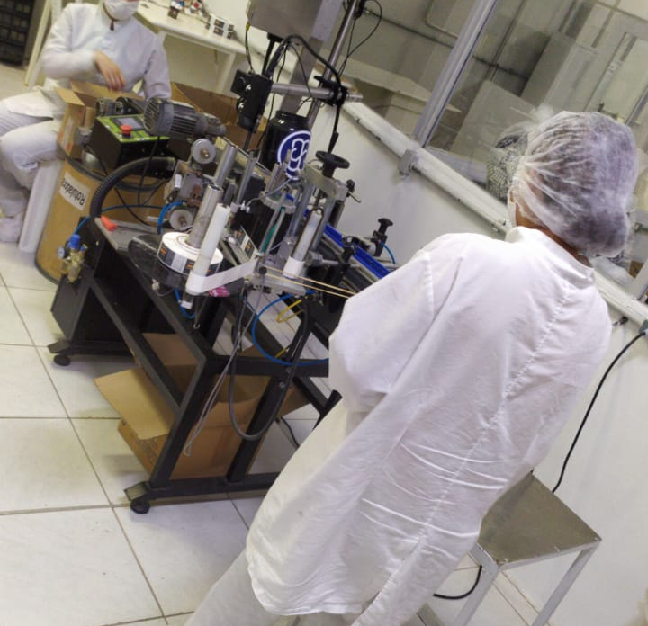
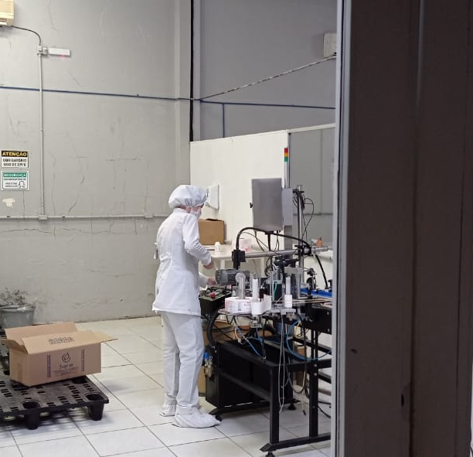
6.1 Registro Fotográfico
PRODUÇÃO
PRODUÇÃO

Slide 27
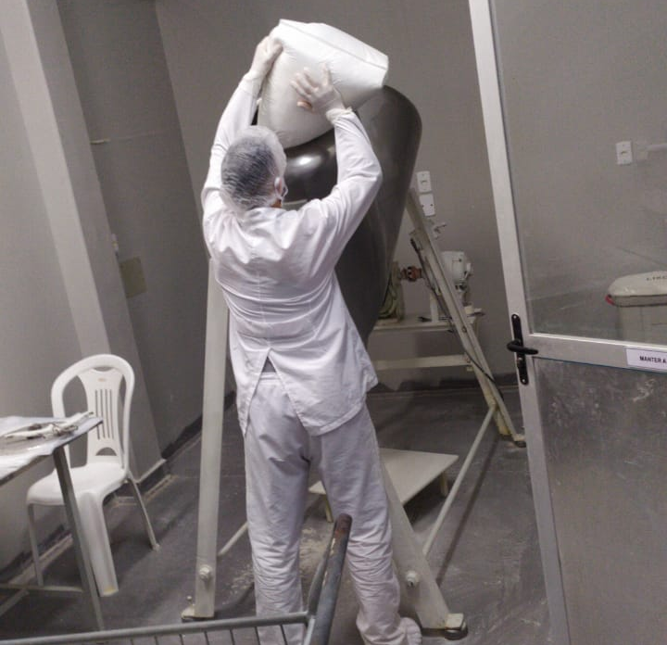
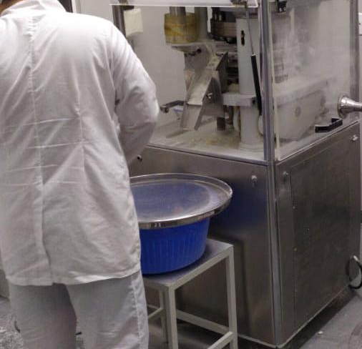
6.1 Registro Fotográfico
PRODUÇÃO
PRODUÇÃO

Slide 28
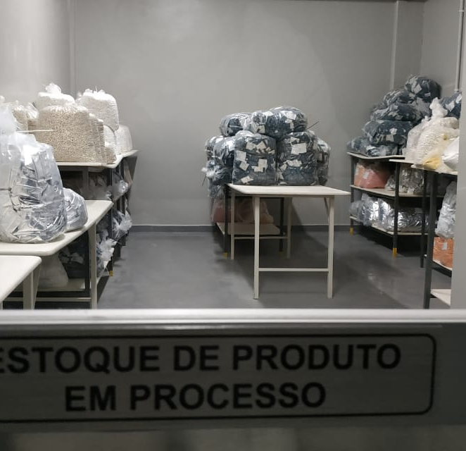
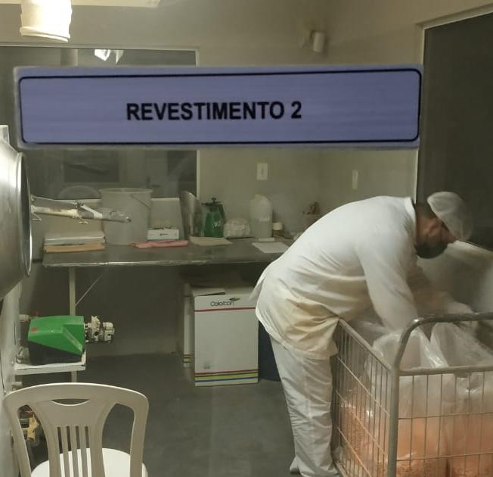
6.1 Registro Fotográfico
ESTOQUES
PRODUÇÃO

Slide 29
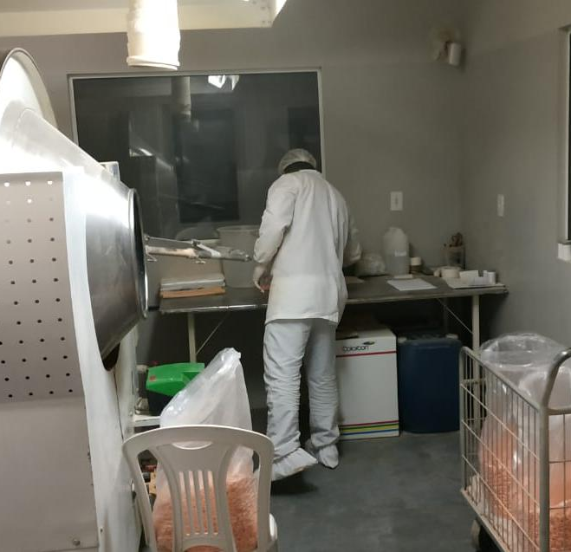
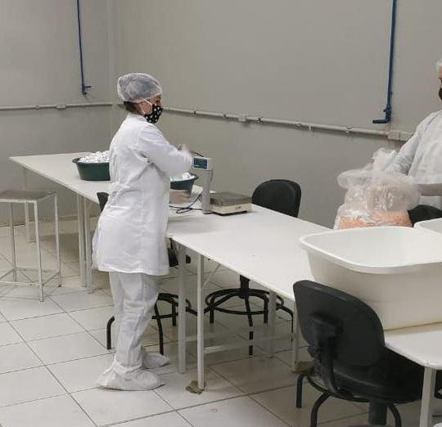
6.1 Registro Fotográfico
PRODUÇÃO
PRODUÇÃO

Slide 30
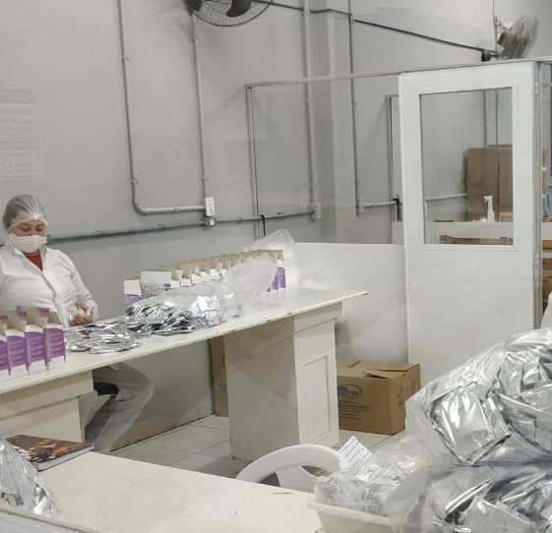
6.1 Registro Fotográfico
PRODUÇÃO

Slide 31
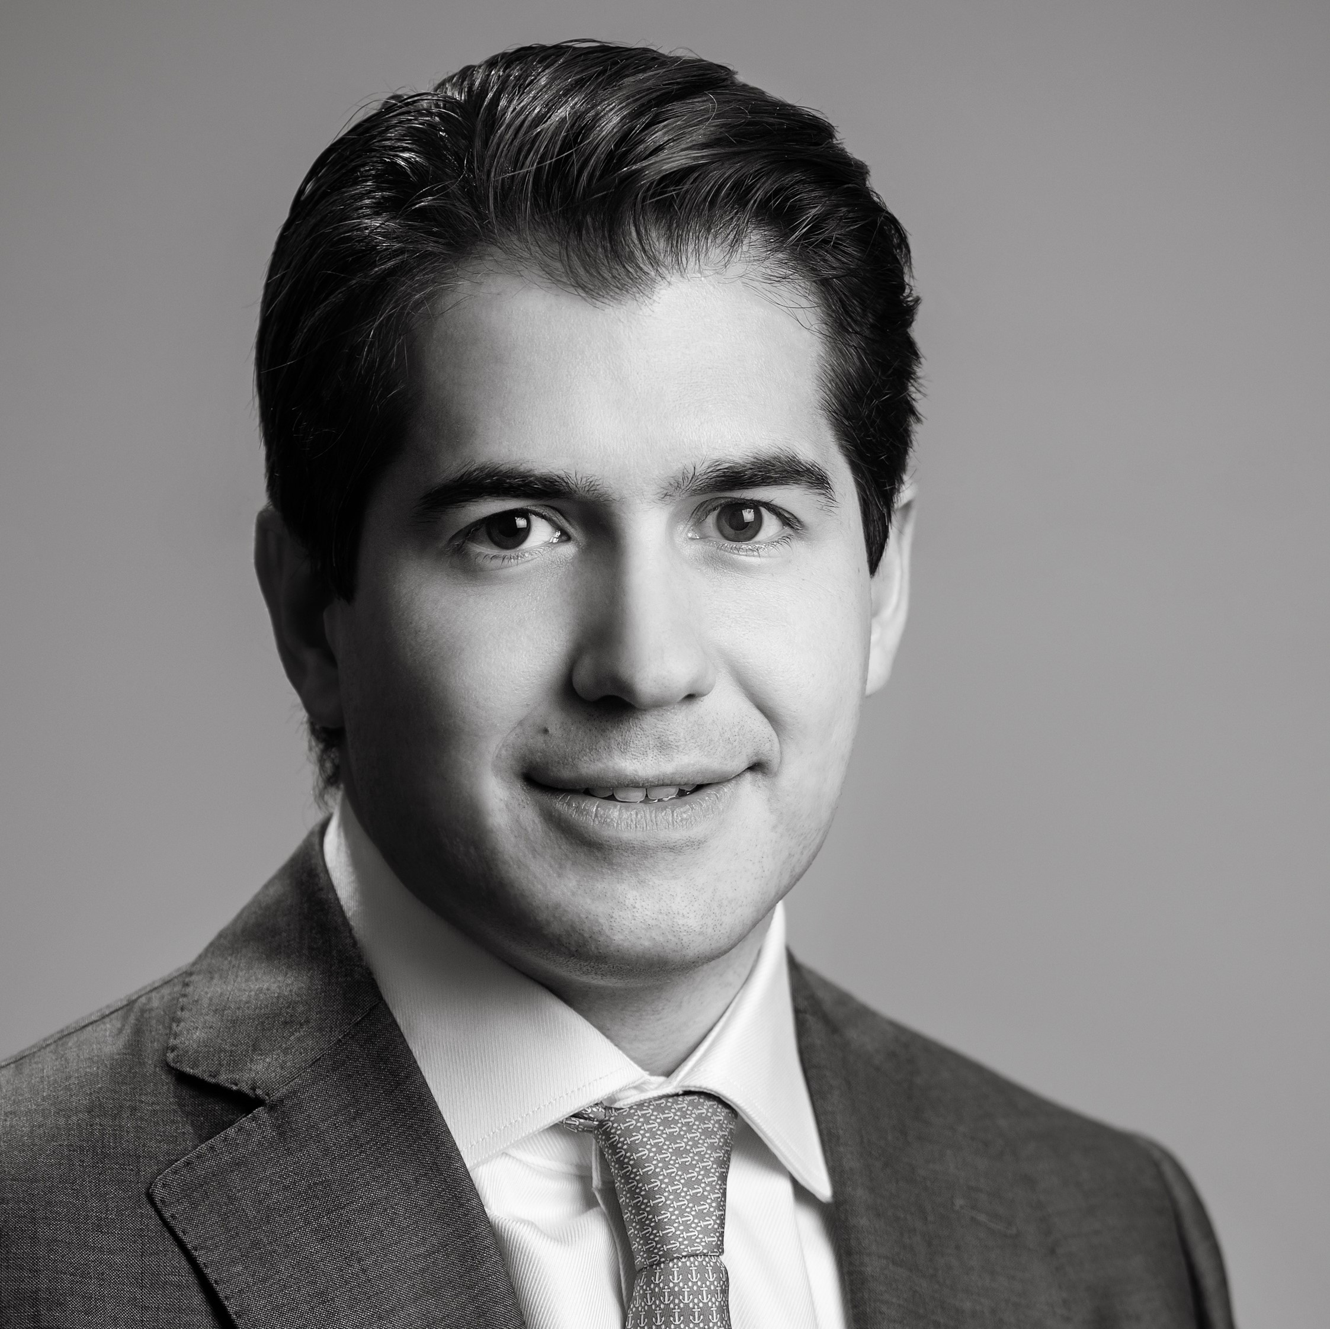
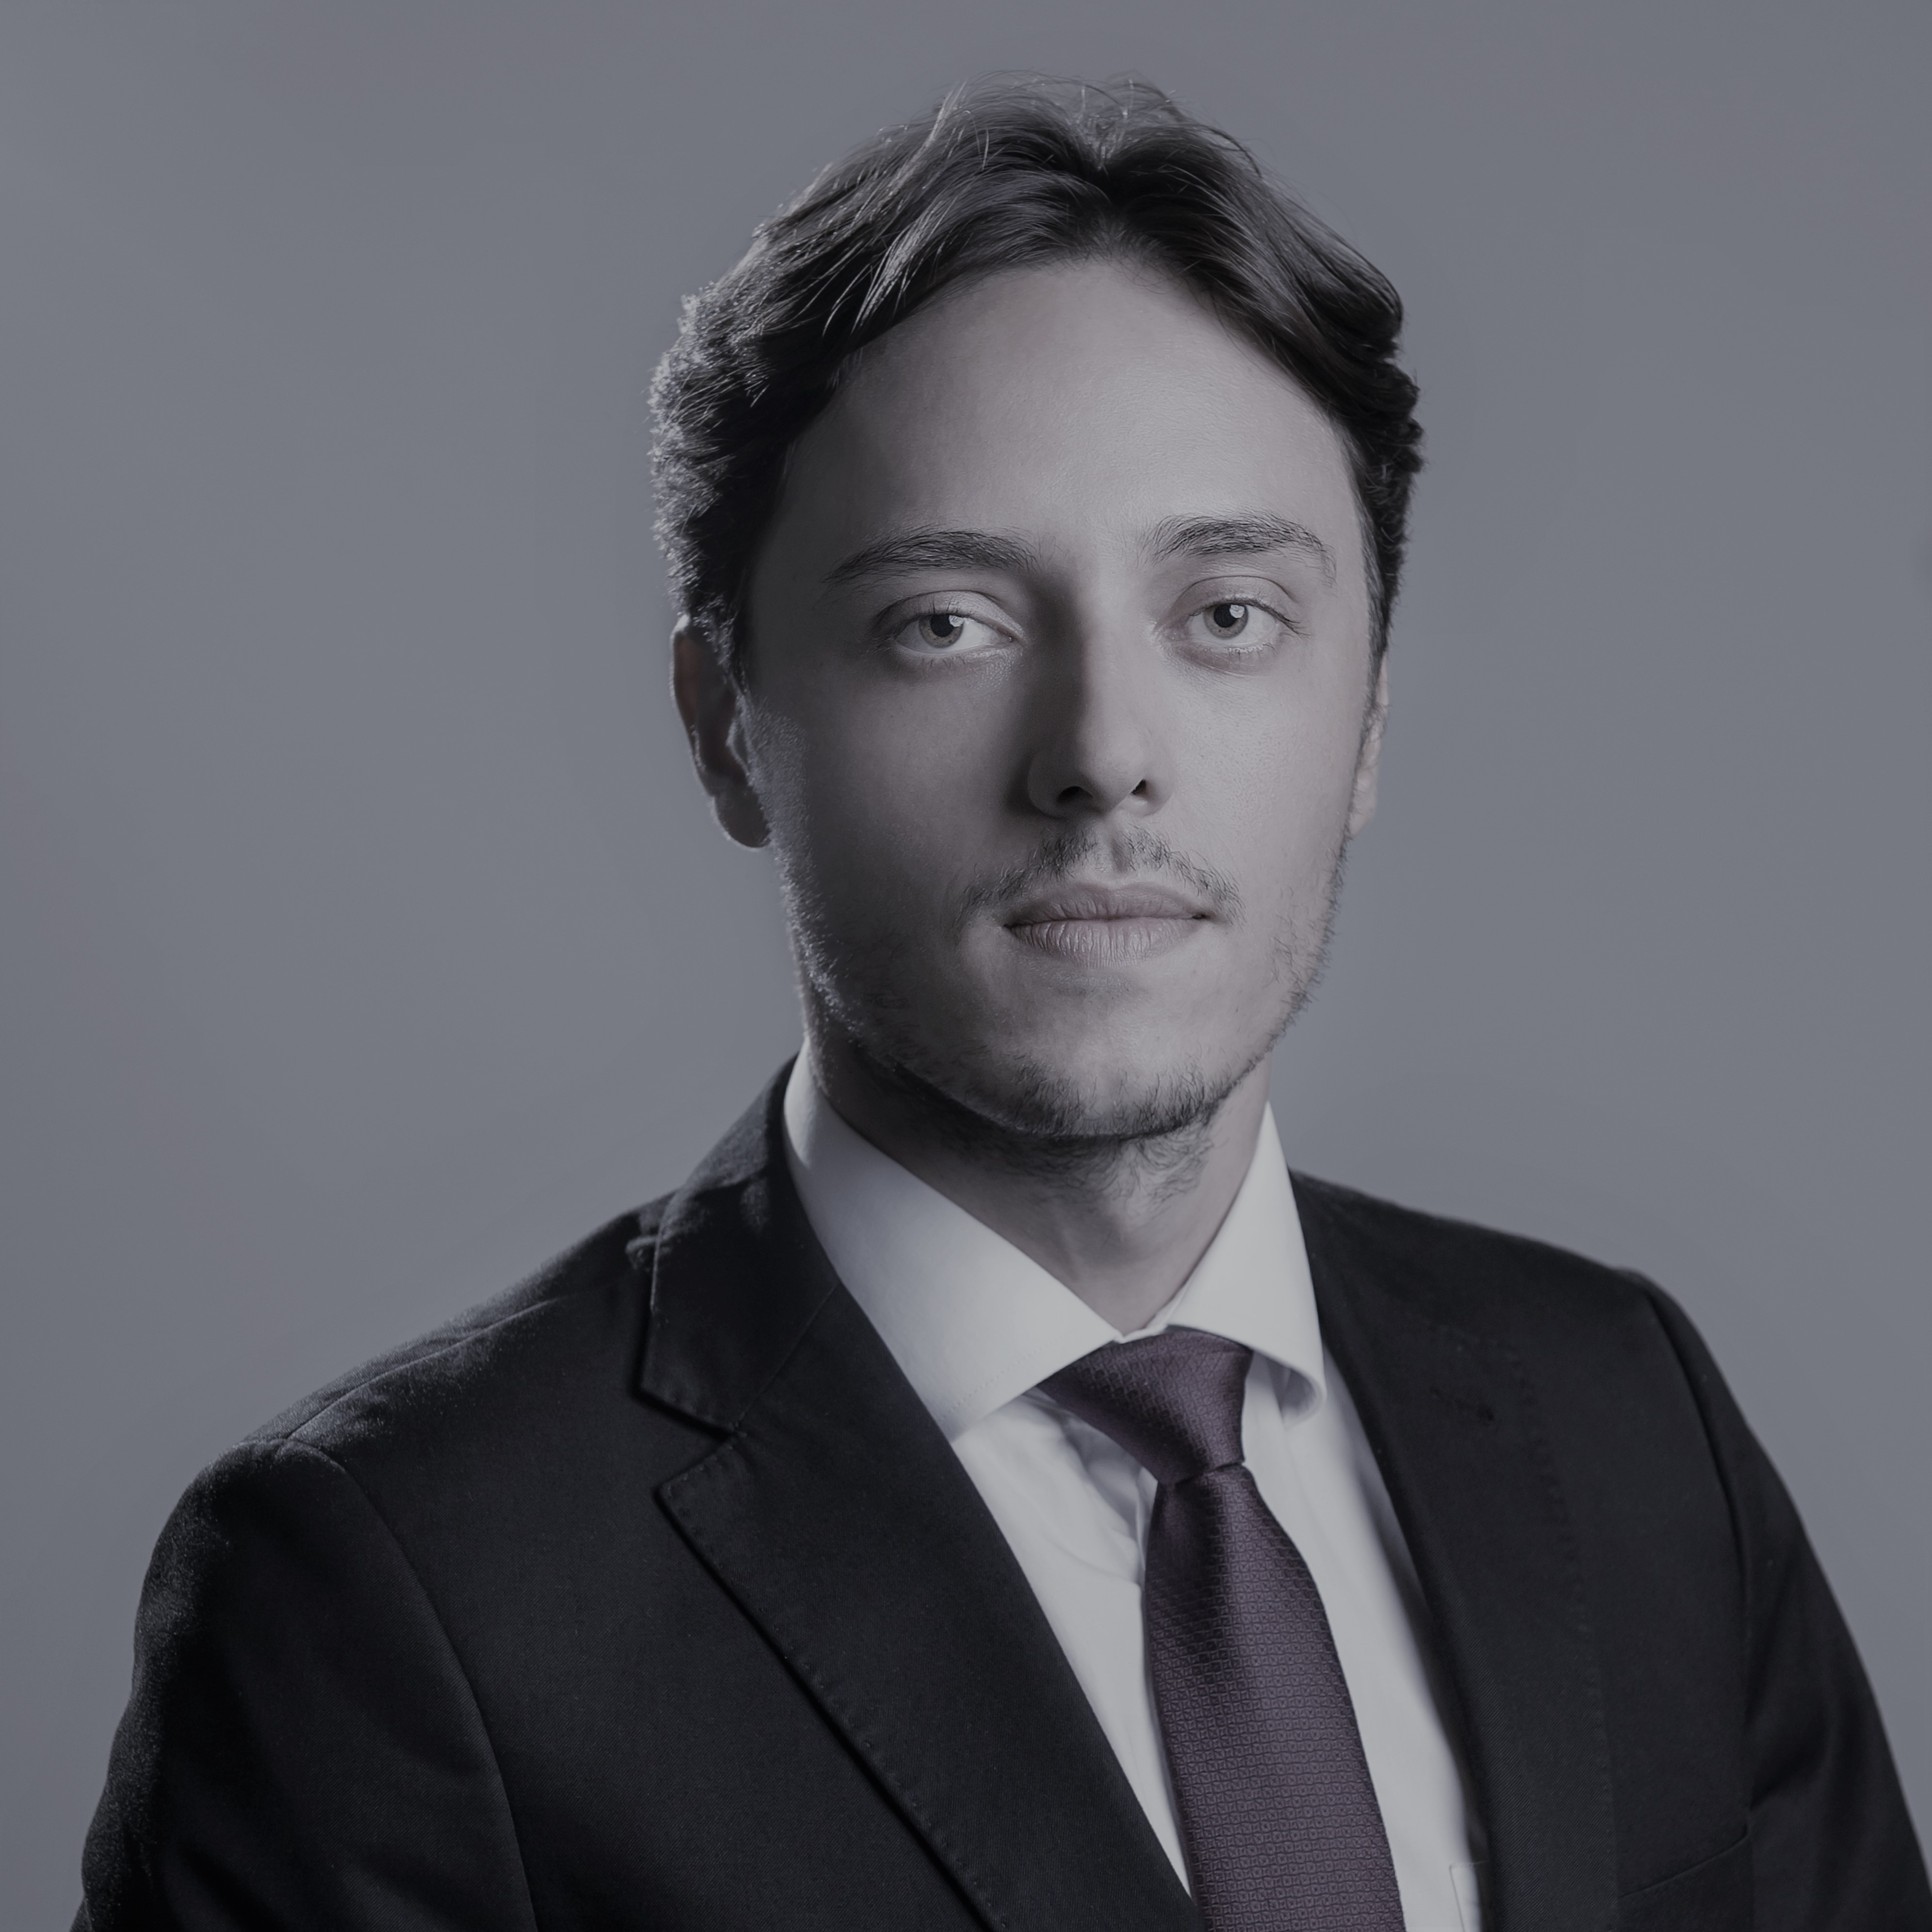
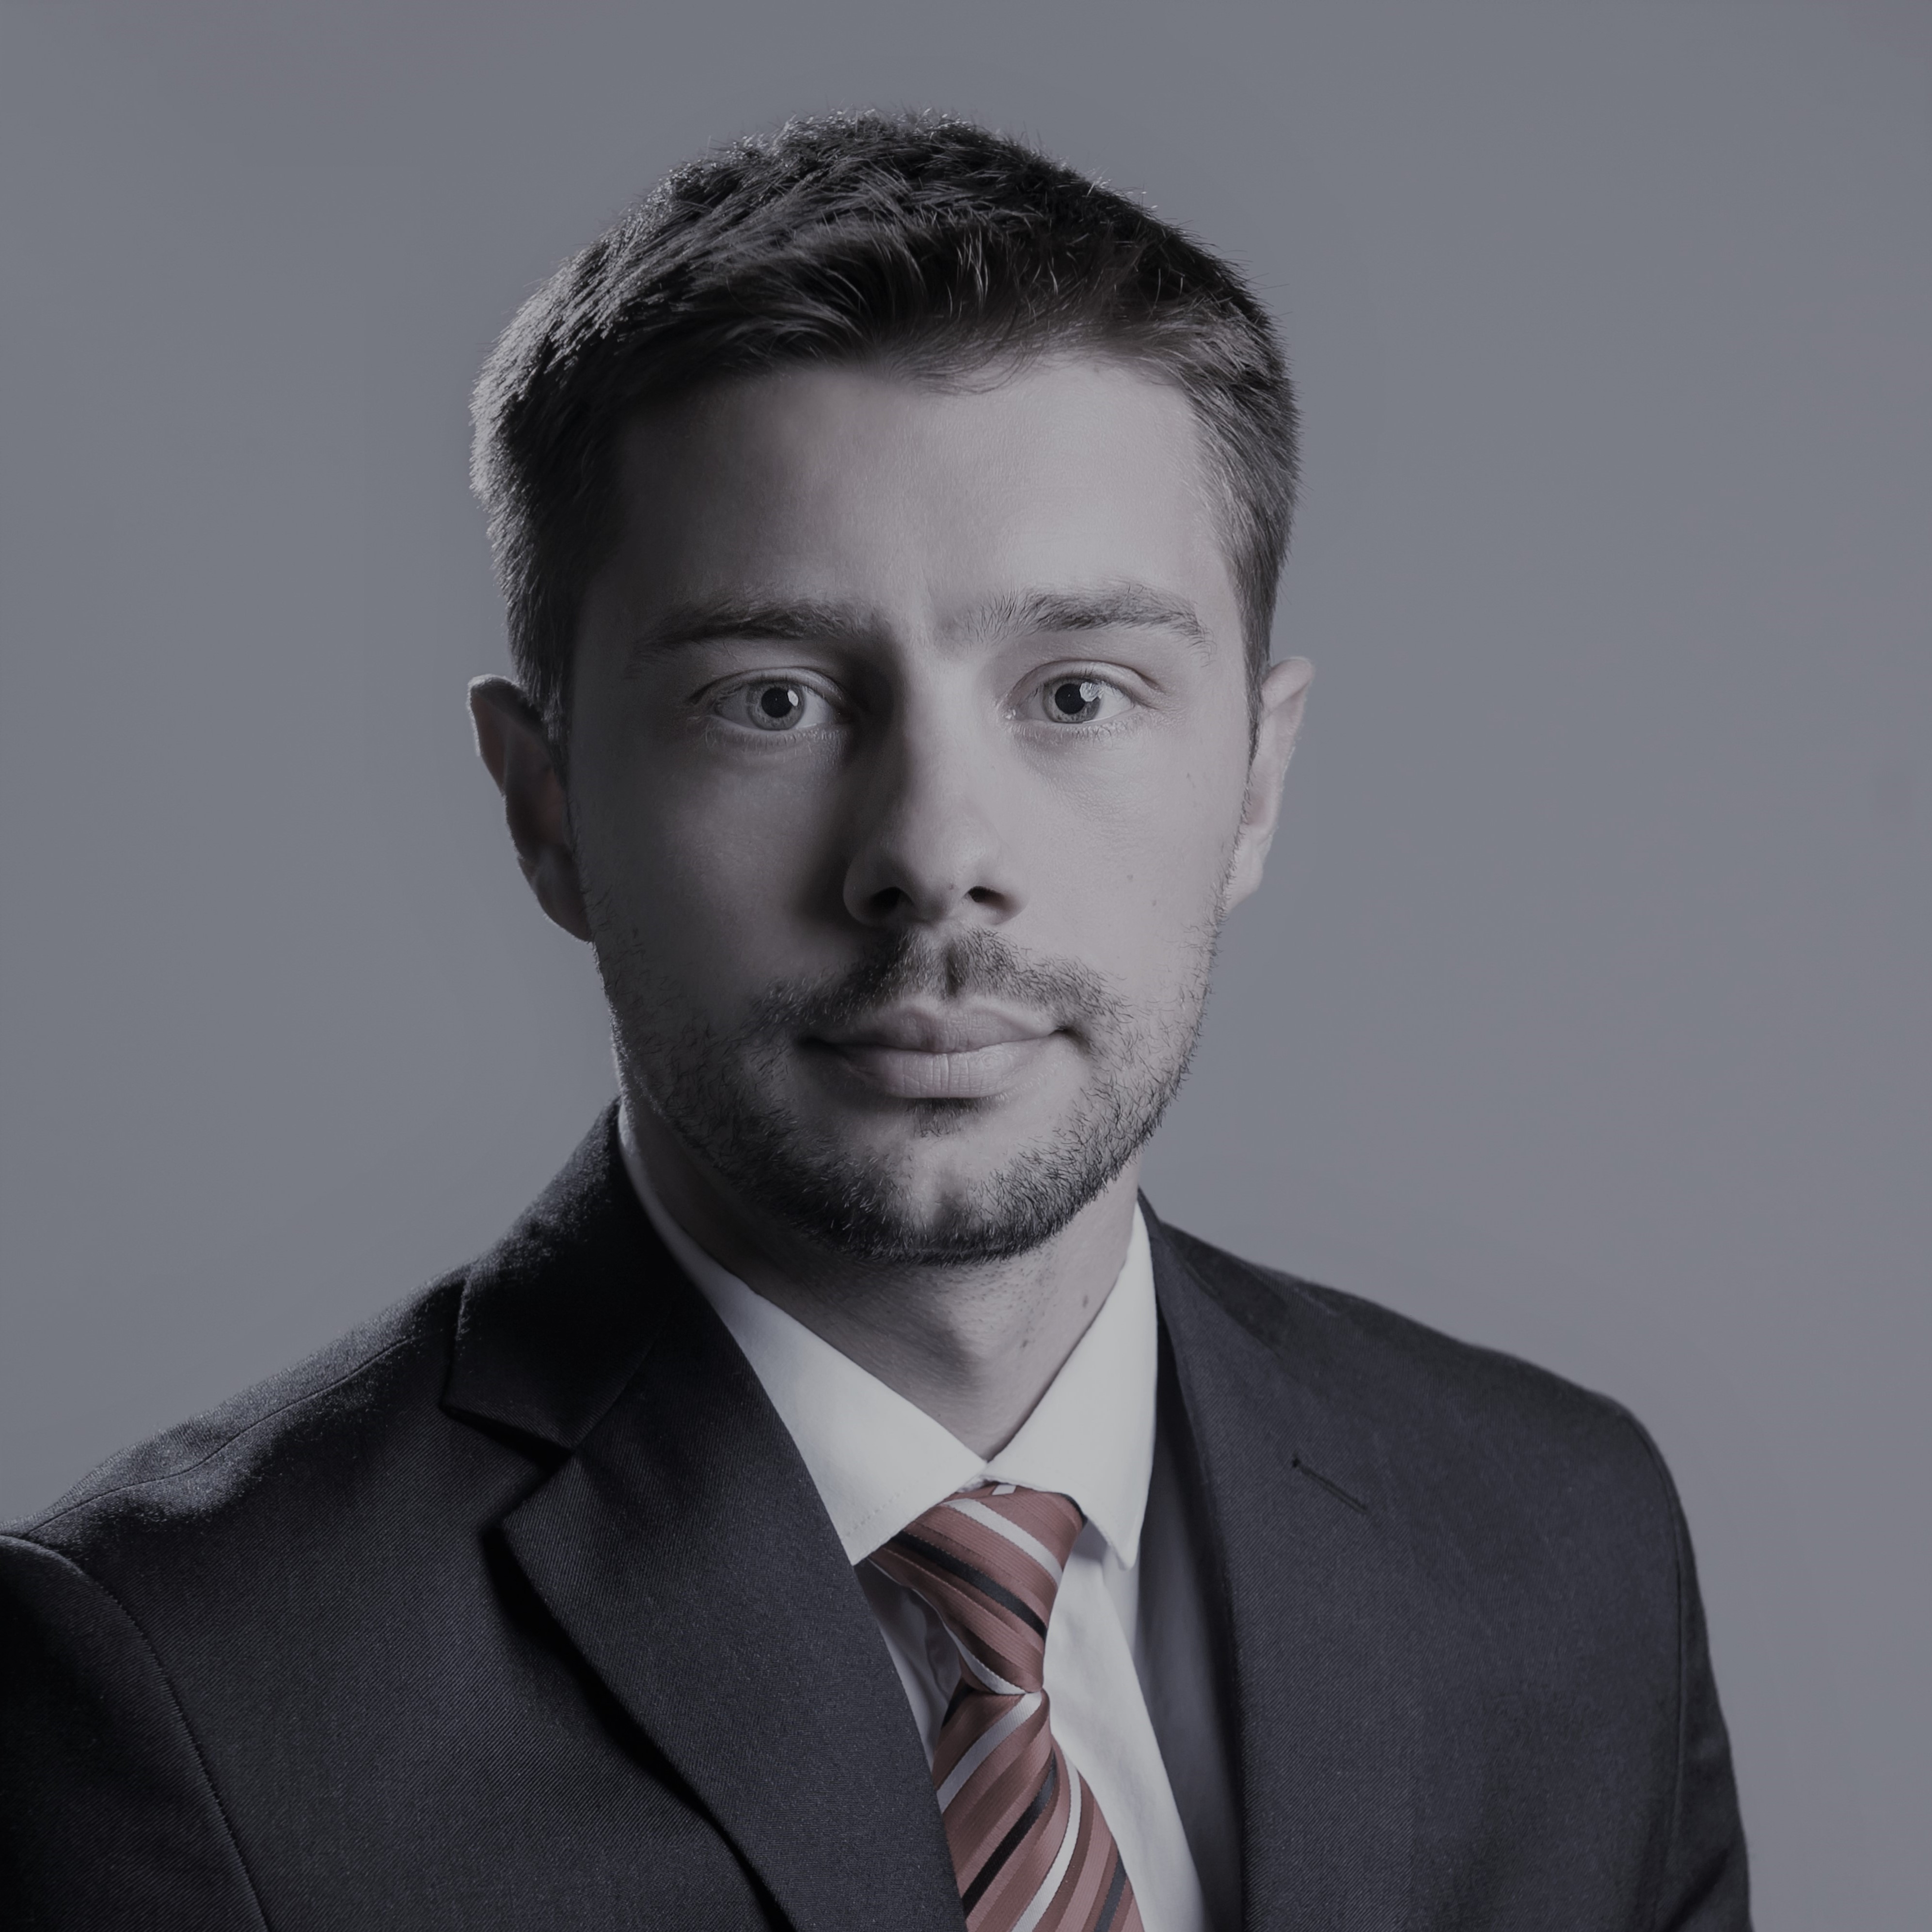
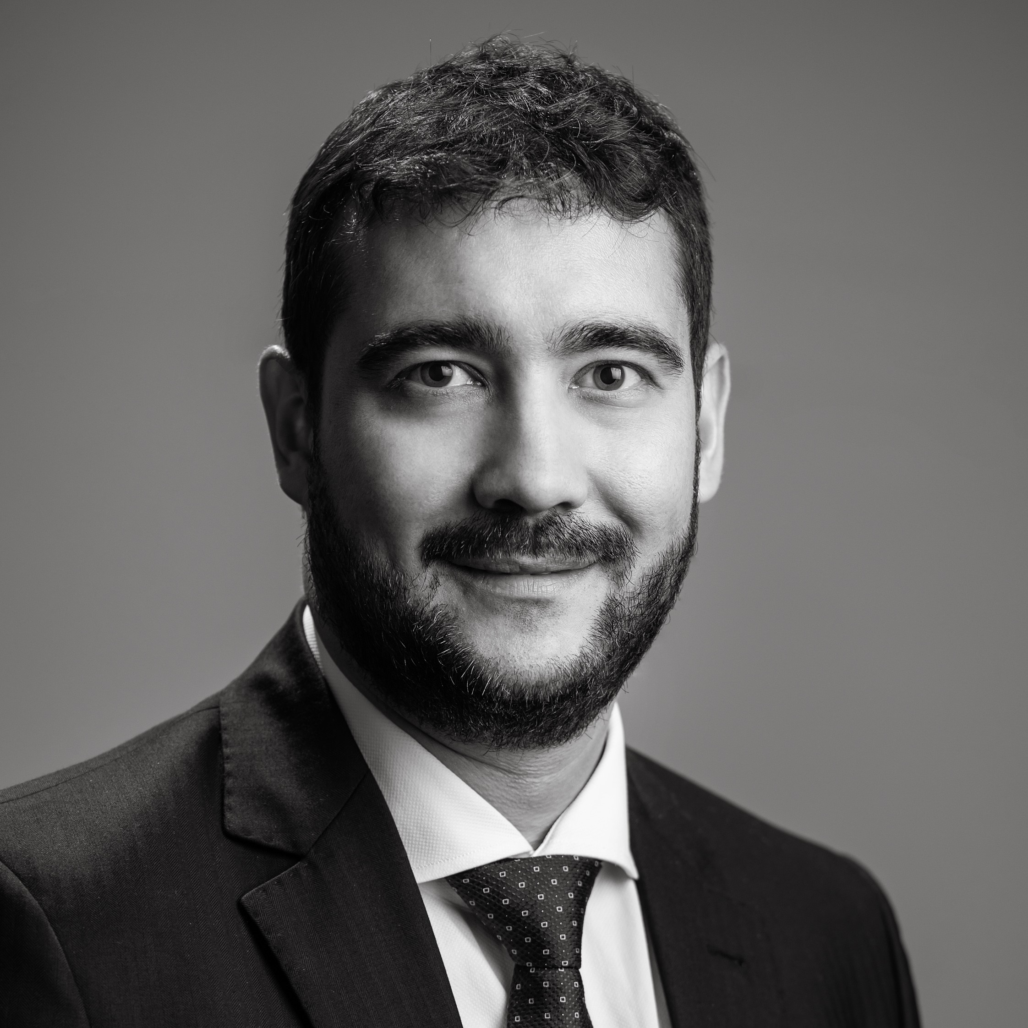
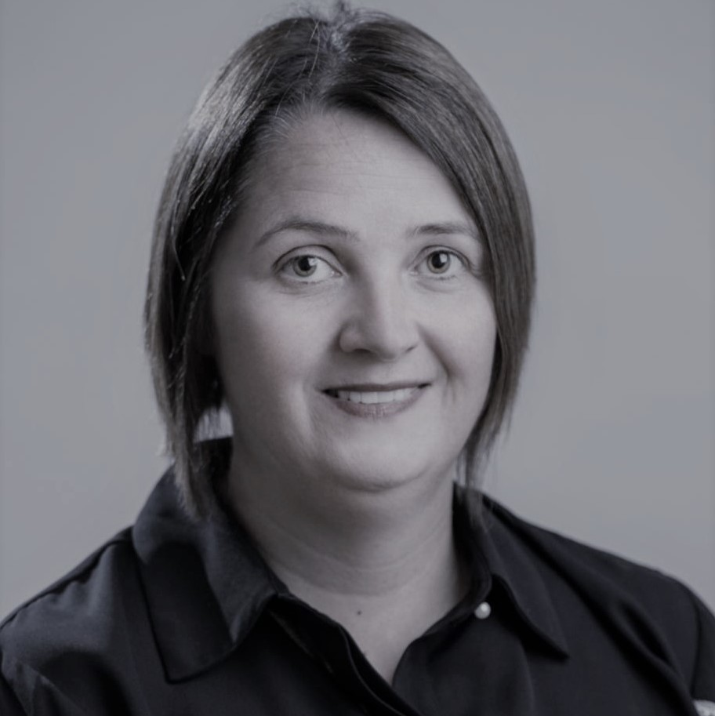
Diante das informações prestadas, a Administração Judicial requer a juntada deste relatório mensal de atividades,
formulado precipuamente pelos seguintes profissionais, todos da equipe permanente desta auxiliar do Juízo:
Rafael Brizola Marques
Coordenador Geral
OAB/RS 76.787
Matheus Martins Costa Mombach
Advogado corresponsável
OAB/RS 105.658
Daniel Kops
Equipe Contábil
CRC/RS 096647/O-9
Felipe Camardelli
Equipe Contábil
CRA/RS 31349/O
Mirna Ruaro
Equipe Contábil
CRC/RS 64137

Slide 32


